Slide 1
ỦY BAN NHÂN DÂN QUẬN LONG BIÊN
TRƯỜNG TIỂU HỌC ĐÔ THỊ VIỆT HƯNG
BÀI GIẢNG ĐIỆN TỬ
KHỐI 3
MÔN: TIẾNG VIỆT

Slide 2
Khởi động

Slide 3
Chủ điểm: Những trải nghiệm thú vị
Bài 2 – Viết
Ôn chữ viết hoa: A, Ă, Â

Slide 4
1
Luyện
viết chữ

Slide 5
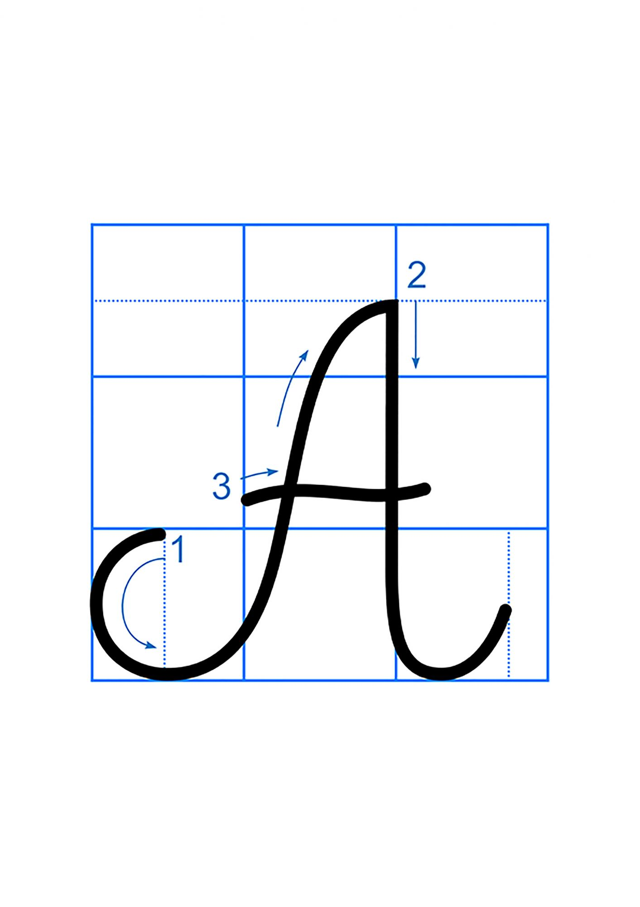
Cùng tìm hiểu
Nét móc ngược phải
Chữ hoa A được viết bởi 3 nét:
Gần giống nét móc ngược trái
2
ô ly rưỡi
Nét cong trái
2 ô ly hơn

Slide 6
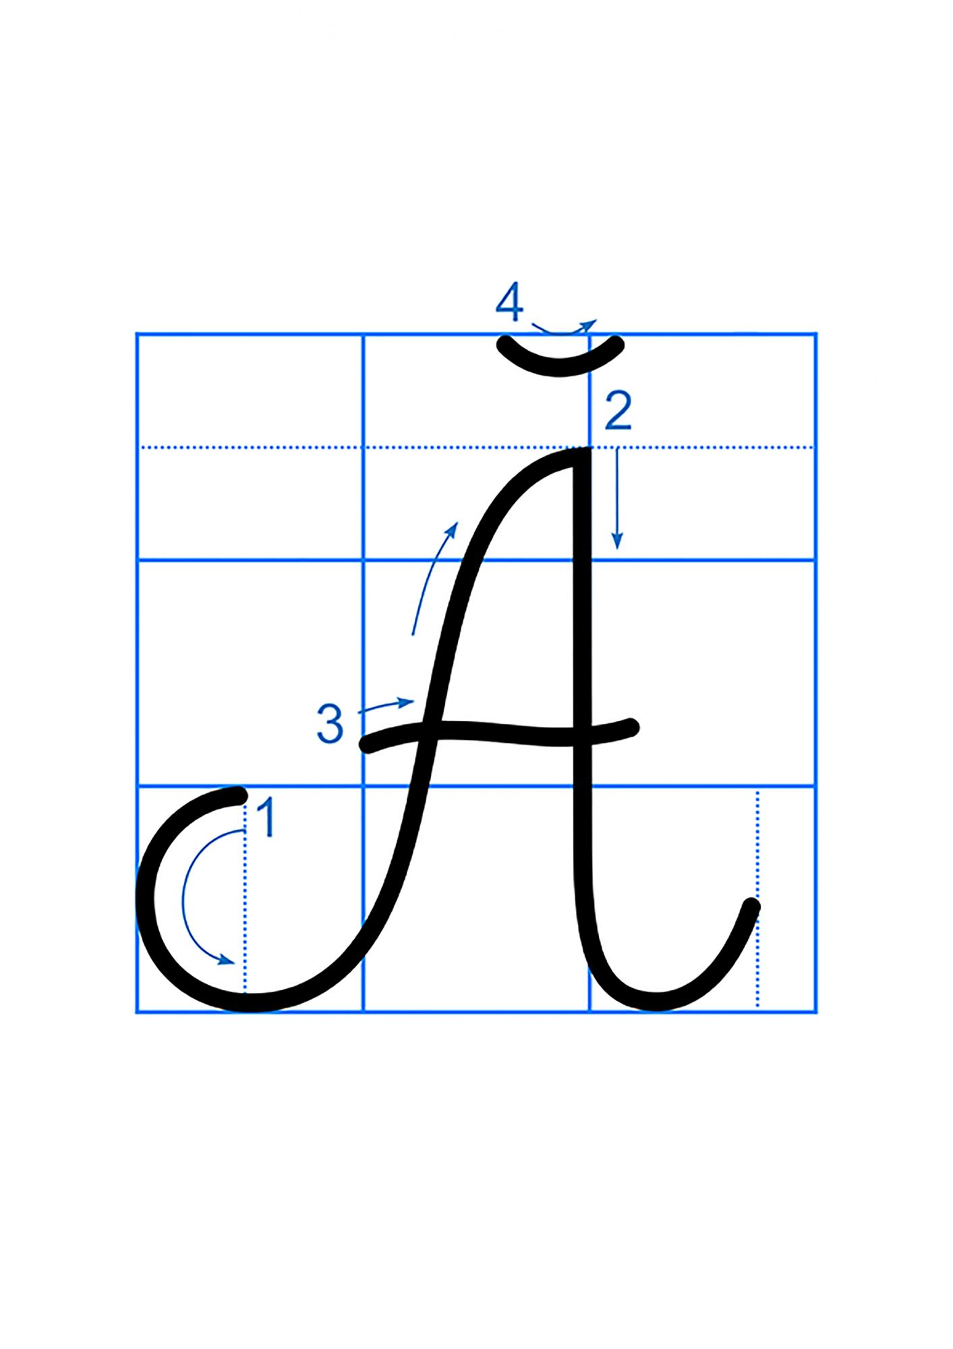
Cùng tìm hiểu
Nét cong dưới nhỏ
Nét móc ngược phải
Chữ hoa Ă được viết bởi 4 nét:
Gần giống nét móc ngược trái
2
ô ly rưỡi
Nét cong trái
2 ô ly hơn

Slide 7
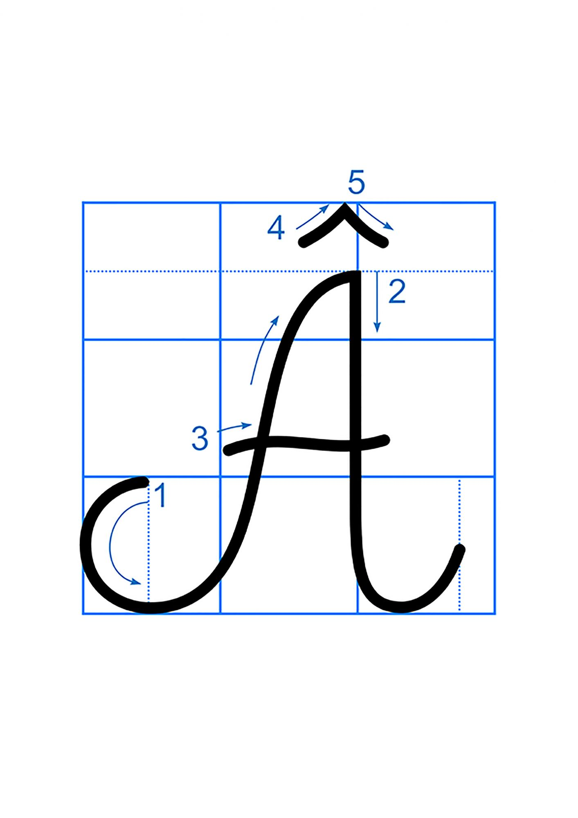
Cùng tìm hiểu
Nét thẳng xiên ngắn
Nét móc ngược phải
Chữ hoa Â được viết bởi 4 nét:
Gần giống nét móc ngược trái
2
ô ly rưỡi
Nét cong trái
2 ô ly hơn

Slide 8
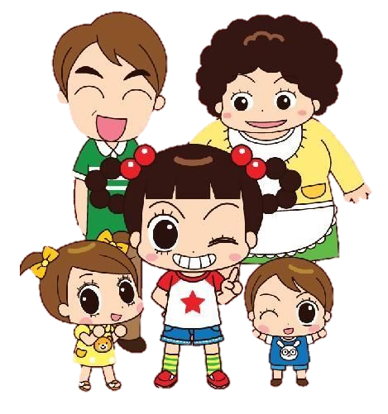
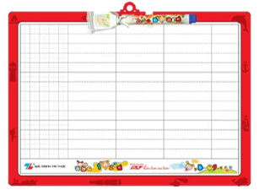
Quy trình viết
CHỮ HOA
A
Viết vào VTV
Viết vào bảng con

Slide 9
Quy trình viết
CHỮ HOA
Ă
Viết vào VTV
Viết vào bảng con

Slide 10
Quy trình viết
CHỮ HOA
Â
Viết vào VTV
Viết vào bảng con

Slide 11
2
Viết
câu ứng dụng

Slide 12
Viết câu ứng dụng
Ai ωϙ đến huΐİn ĐŪg Aζ
Ghé xem phong cảnh Loa Thành Thục Vương.
(Ca dao)
Ý nghĩa:
Ca ngợi các cảnh đẹp ở huyện Đông Anh.

Slide 13
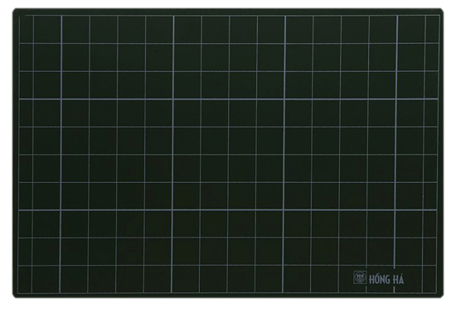
Câu ứng dụng
Ai
Anh

Slide 14
Câu ứng dụng
Em chú ý cách đặt dấu thanh nhé!
Dấu huyền
đặt trên chữ ê
Dấu sắc
dưới trên chữ ơ
Ai ωϙ κăm huΐİn ĐŪg Aζ
Nǖớ κăm gΗĞng Ngǌ, LΞ κàζ ǇΗłn xây
Viết vào
Vở tập viết
(Ca dao)

